Slide 1
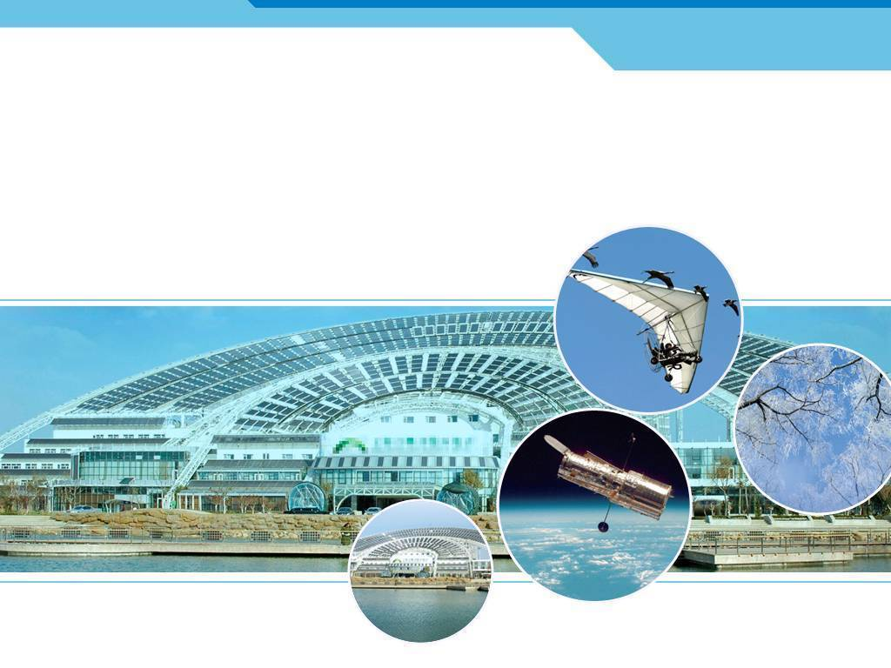

第一章 机械运动
第4节 测量平均速度
义务教育教科书 物理 八年级 上册
鞍山市育才中学物理组 徐成宇

Slide 2
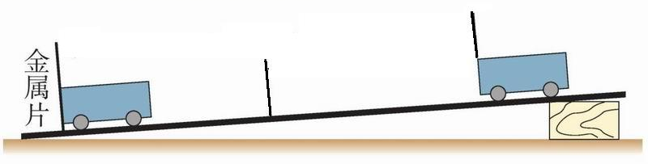
实验：测量物体运动的平均速度
【实验目的】
练习学会用刻度尺和停表测量物体运动的平均速度。
【实验原理】
【实验器材】
  斜面、小车、刻度尺、停表、金属片

Slide 3
【实验分析】
1．测路程斜面坡度要小，目的是
  延长小车在斜面的运动时间，便于测量，减少误差。
2．使用金属片，目的是
  便于准确测量时间。
3．测路程时要求从小车同一端测量。

Slide 4
【实验步骤】
1．把小车放在斜面的顶端，用刻度尺测出小车将要通过的全程s和前半程s₁。
2．将金属片放在半程处，从顶端释放小车，用停表测量小车从斜面顶端滑下到撞击金属片的前半程时间t₁。
3．将金属片放在末端处，从顶端释放小车，用停表测量小车从斜面顶端滑下到撞击金属片的全程时间t。
4．利用公式算出前半程的平均速度v₁和全程平均速度v。
5．求得后半程路程s₂=s-s₁和后半程时间t₂=t-t₁，算出后半程速度v₂。
s
s₁
s₂

Slide 5
【记录数据】
s
s₁
s₂
路程/cm | 运动时间/s | 平均速度/(m/s)
s₁= | t₁= | v₁=
s= | t= | v=
s₂= | t₂= | v₂=
【实验结论】
（1）小车在斜面上做变速运动。
（2）后半程平均速度最大，前半程平均速度最小，即v₂>v>v₁。小车在斜面上下滑时的速度越来越快，做加速直线运动。

Slide 6
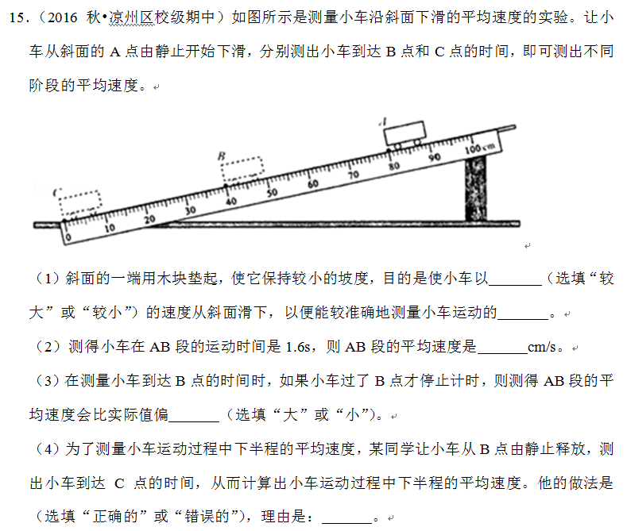
1
答案：（1）较小；时间；（2）25.0；（3）小；（4）错误的；因为所测时间不是运动过程中下半程的时间；小车从A到C的过程中通过B点时的速度不为0；小车通过AC段的时间与AB段的时间之差才是下半程BC段的时间。

Slide 7
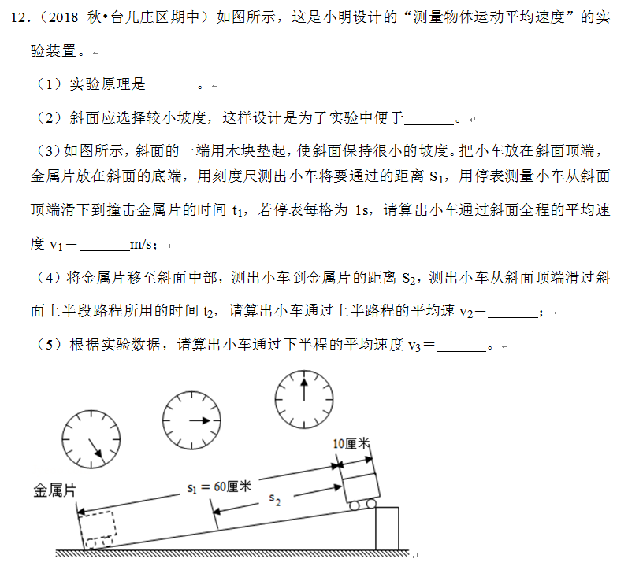
2
答案：（1）v＝s/t ；
（2）测量时间；
（3）0.12；
（4）0.1m/s；
（5）0.15m/s

Slide 8
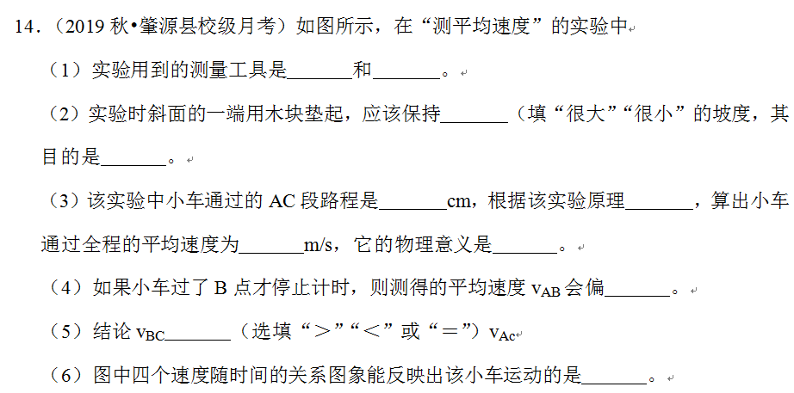
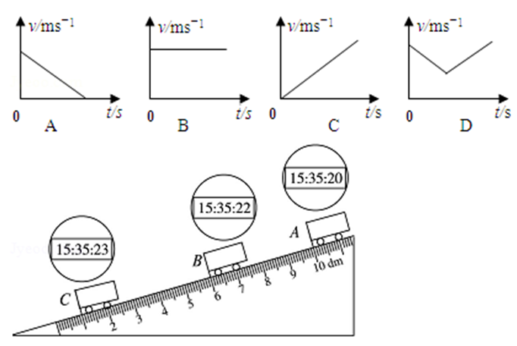
3
答案：（1）刻度尺；秒表；
（2）很小；便于测量时间；
（3）90.0；v＝ ；0.3；该小车每秒通过的路程是0.3m；
（4）小；（5）＞；（6）C

Slide 9
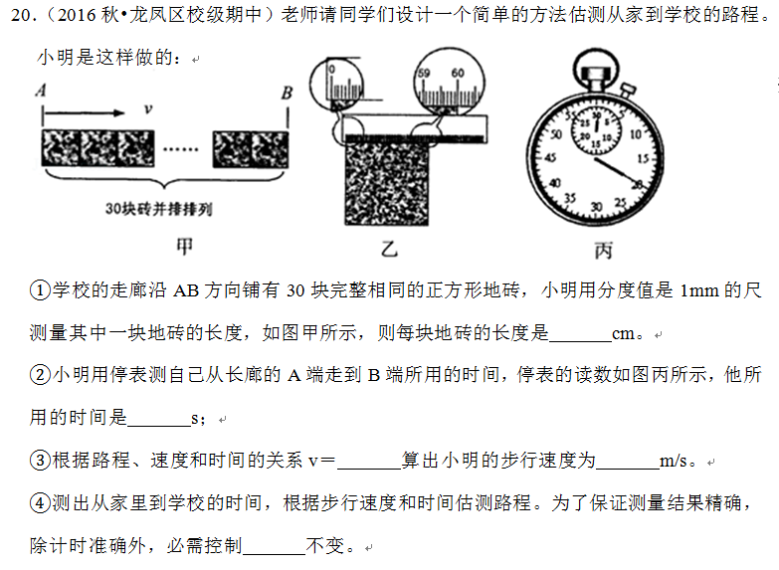
4
答案：①0.6000；②20；③v＝s/t ；0.9；④步行速度

Slide 10
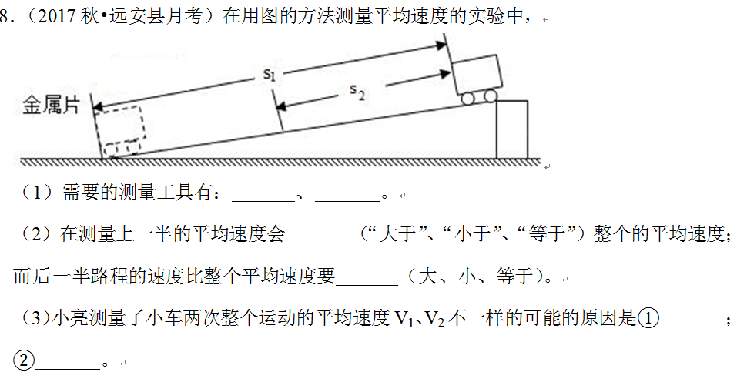
5
答案：（1）刻度尺；秒表；（2）小于；大；（3）测量的路程包括了小车的长度；小车运动起来了才开始计时

Slide 11
【反思】
1．物体运动时前半时的平均速度是v₁，后半时的平均速度是v₂，求全程的平均速度。

Slide 12
2．物体运动时前半程的平均速度是v₁，后半程的平均速度是v₂，求全程的平均速度。

Slide 13
【思维拓展】
拓展练习
1．甲乙两位同学从A地前往B地。甲在全部时间的一半时间内跑，另一半时间内走；乙在全部路程的一半内跑，另一半路程内走。如果他们跑和走的速度分别对应相等，则先到终点的是（ ）
A．甲 B．乙
C．同时到达 D．无法确定
答案：A

Slide 14
答案：A
解析：∵
∴
∴
∴甲用时间少，最先到B地。

Slide 15
科学世界
超声波传感器测平均速度
  超声波传播要往返
光栅导轨滑块测平均速度

Slide 16

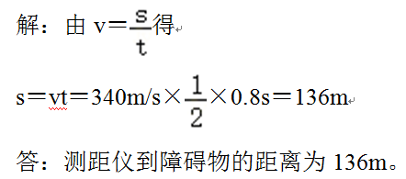
拓展练习
2．超声波的指向性强，经常用于距离的测量、汽车倒车防撞、智能机器人等领域。超声波的测距原理如图所示。发射器向某一方向发射超声波，在发射的同时开始计时。超声波传播时碰到障碍物会被反射，接收器收到反射声波就停止计时。超声波在空气中的传播速度约为340m/s．若用这种超声波测距仪在某次测量中，计时器记录的时间为0.8s，则测距仪到障碍物的距离为多少米？

Slide 17
